Slide 1
Giugno 2021
METEO-HUB: Formazione per i Centri funzionali regionali e servizi ARPA settore meteo
Michele Bottazzi
Gian Franco Marras

Slide 2
Un po' di storia...
Servizio parte dal settembre del 1993;​
...​
2007: COSMO-I7(ope e tst), COSMO-I2 (RUN 00, senza assimilazione), Med-Ita-RE​
2008: BCX, CLX, SP5​
2009 - 2015: Protezione Civile (3+2), COSMO-I7, COSMO-I2, Med-Ita-RE, test operativi​
2015: COSMO-I7, COSMO-I2, Med-Ita-RE, test operativi​
2016: COSMO-5M, COSMO-2I, Med-Ita-RE, LAMI-ENDA, LAMI-ENS, AQ​
2018: COSMO-5M, COSMO-2I, Med-Ita-RE, LAMI-ENDA, LAMI-ENS, AQ, CLOUD​
2020: COSMO-5M, COSMO-2I, Med-Ita-RE, LAMI-ENDA, LAMI-ENS, METEOHUB​
​2021: ...

Slide 3
Timeline HPC
 | 2006 | 2007 | 2008 | 2009 | 2010 | 2011 | 2012 | 2013 | 2014 | 2015 | 2016 | 2017 | 2018 | 2019 | 2020
CLX
SP5
BCX
SP6
PLX
EUR
PICO
GAL
MAR
MEU

Slide 4
Catene Operative
Catena operativa | Risoluzione | Area | Corse giornaliere | Previsioni
Cosmo-5M | 5 Km | Mediterraneo | 2R/D | -18h +72h
Cosmo-2I | 2.2 Km | Italia | 2R/D | +48h
SWAN-MED-ITA-RE |  | Stato del Mare Mediterraneo, Italia + 5 aree geografiche | 1R/D | -24h +72h
LAMI-ENDA | 2.2 Km | Italia | 8R/D | +18h
LAMI-ENS | 2.2 Km | Italia | 40R/D | +48h
IFF | 2.2 Km | Italia | 1R/D | +240h

Slide 5
Catene Operative
Catena operativa | Risorse di calcolo | Storage | Archivio
Cosmo-5M | Meucci: 39 nodi (12.3Mcore h/Y) Galileo: 30 nodi (9.5M core h/Y) | Meucci: 0.5TB/D Galileo: 0.5TB/D | Meucci: 40TB/Y Galileo: 40TB/Y
Cosmo-2I
SWAN-MED-ITA-RE
LAMI-ENDA | Galileo: 95 nodi Meucci: 61 nodi | Meucci: 160GB/D Galileo: 20GB/D
LAMI-ENS
IFF |  | Galileo: 6GB/D | 2TB/Y

Slide 6
Altre catene operative
Catena Operativa | Sistema | Risorse di calcolo | Corse
CIMA - WRF | Galileo | 49 nodi | 1R/D
CMCC – Seasonal climate forecast | SKL | 199 Nodi | 1R/M
OGS – Copernicus: marine environment monitoring service | Galileo Meucci | 10 Nodi 10 Nodi | 2R/D + 1R/W 1R/D
ARPAP - Qualità dell'aria | Galileo | 4 Nodi | 1R/D

Slide 7
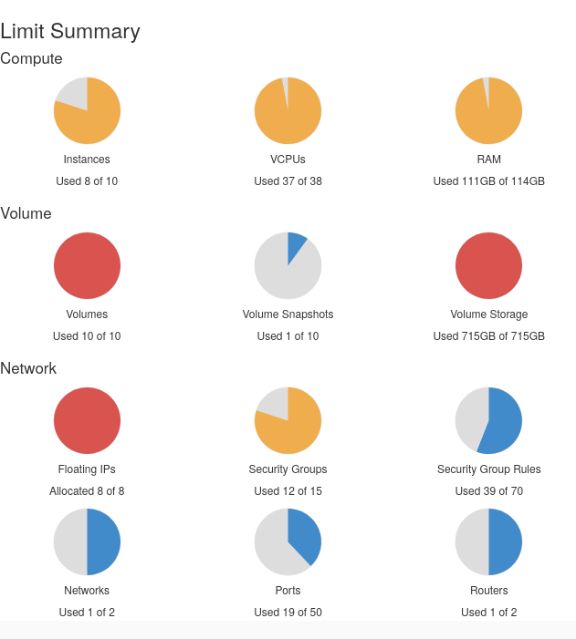
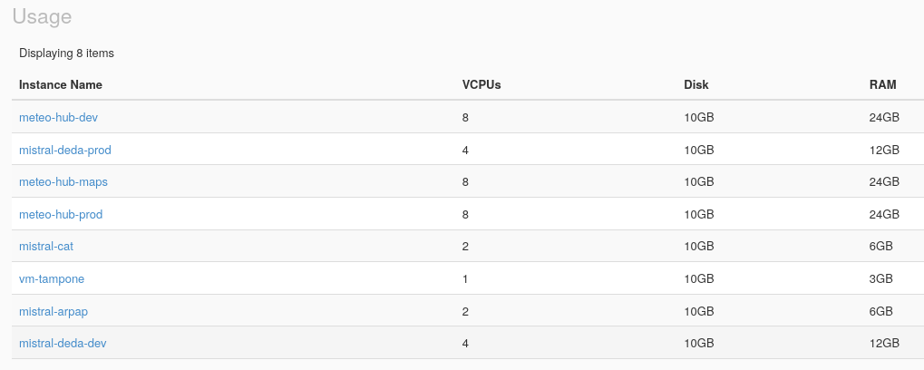
Stato attuale del Cloud

Slide 8
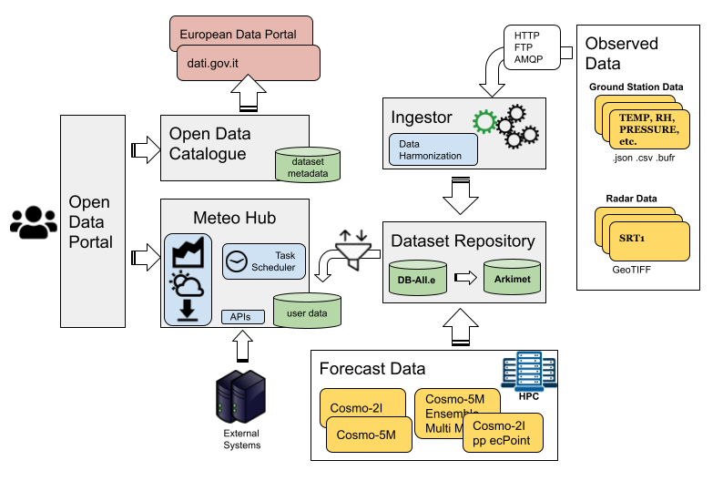
MISTRAL Architecture

Slide 9
Technology Stack
Frontend
Backend
Message broker
Typescript
CSS
OpenAPI
uWSGI
Angular
Bootstrap
Flask
Celery
RabbitMQ
WebPack / Node.js
SQL ALchemy
Proxy
Database
Archive
Arkimet
Ngnix
PostgreSQL
DbAll.e
Docker

Slide 10
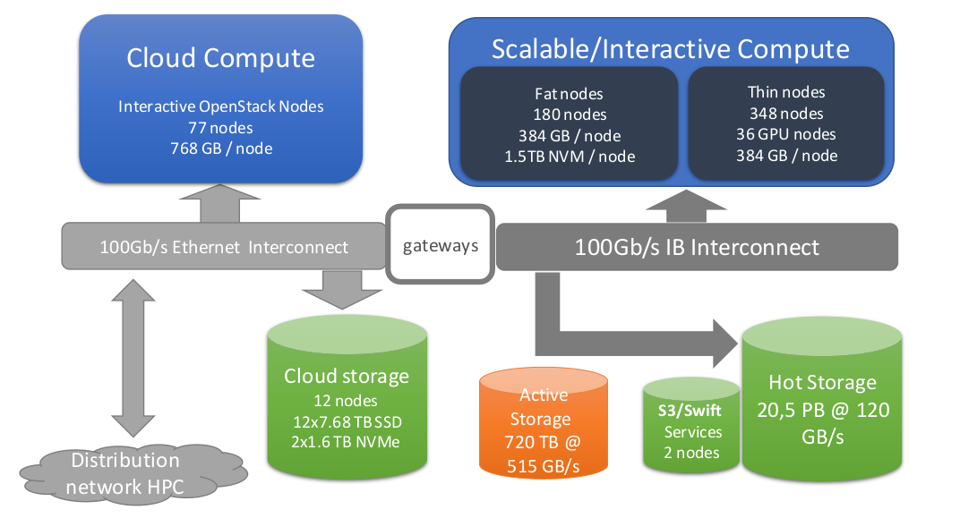
New HPC system: Galileo100

Slide 11
New HPC system: Galileo100
Scalable Compute:
564 computing server
Cloud compute:
77 computing server OpenStack
Architecture | Cores per CPU | CPUs per node | Tot. n of cores | Freq. | Freq. max | Instr. Per Cicle
Xeon 8260 CascadeLake | 24 | 2 | 48 | 2.4 GHz | 3.90 GHz | 4 x AVX-512

Slide 12
Scalable Compute
348 standard server 2x CPU 8260 Intel CascadeLake, 24 core, 2.4 GHz 384 GB RAM DDR4 2933MT/s 480 GB SSD | 180 Data processing server 2x CPU 8260 Intel CascadeLake, 24 core, 2.4 GHz 384 GB RAM DDR4 2933MT/s 2 TB SSD 1.5 TB Intel Optane
36 GPU server 2x CPU 8260 Intel CascadeLake, 24 core, 2.4 GHz 384 GB RAM DDR4 2933MT/s 2 TB SSD 2x NVIDIA V100 | Storage and internal network: 20,5 PB active storage (LUSTRE); 5 PB di fast storage; Switch Infiniband 100 Gbs;

Slide 13
Cloud Compute
77 standard server OpenStack 2x CPU 8260 Intel CascadeLake, 24 cores, 2.4 GHz; 768 GB RAM DDR4 2933MT/s; 2 TB SSD; | Storage and internal network: 1 PB CEPH storage dedicate High Performance (full NVMe/SSD) Switch Ethernet 100 Gbs;

Slide 14
MISTRAL in numeri
Ore di calcolo:
200K ore giornaliere per catene operative arpa;
Dati prodotti:
~1.5 Tb dati scratch prodotti Forecast Arpae (COSMO 5, COSMO 2 e IFF)
Mappe statiche:
~20 mila al giorno (10K +10K) immagini statiche create per COSMO
~10 mila al giorno create per IFF
Tiles:
~ 3 milioni (1.5M + 1.5M) di tiles create per mappe dinamiche
Dati osservati:
2351 stazioni ~ >250K dati orari e suborari

